Slide 1
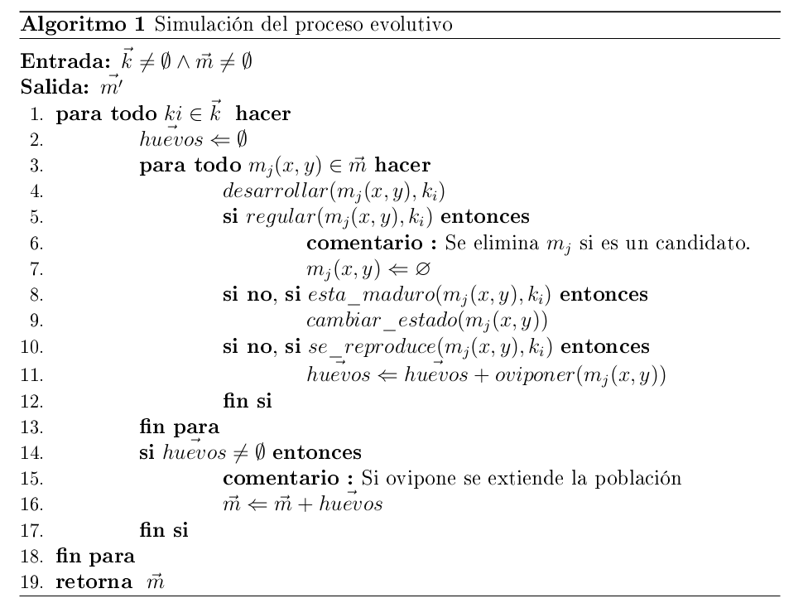
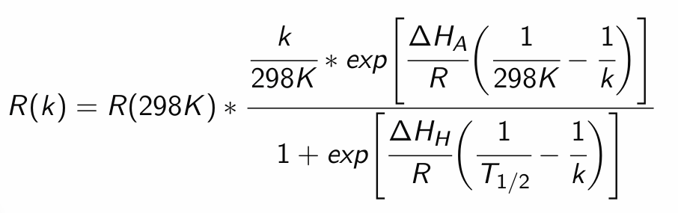
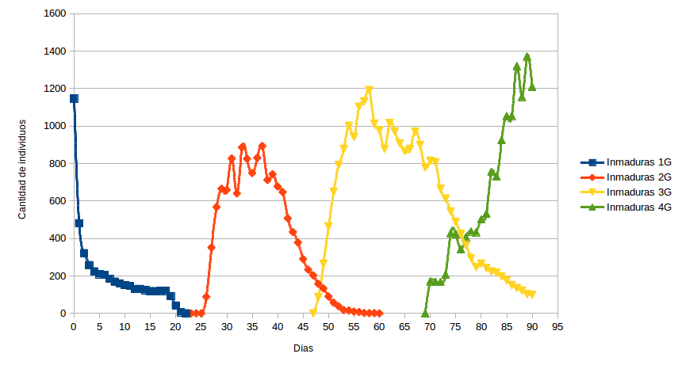
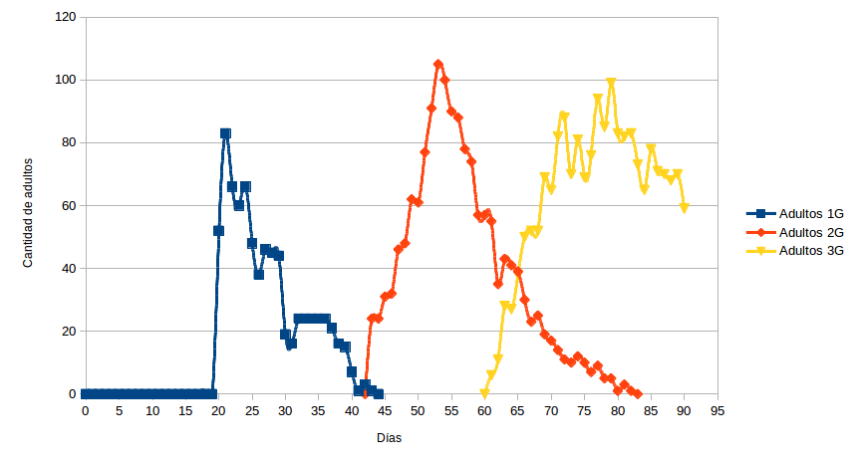
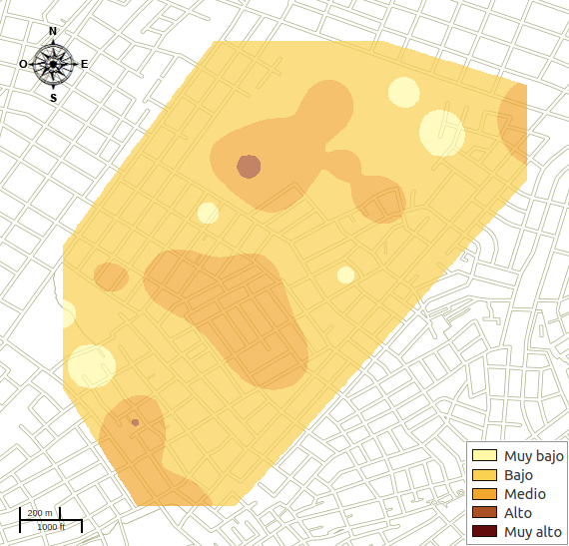
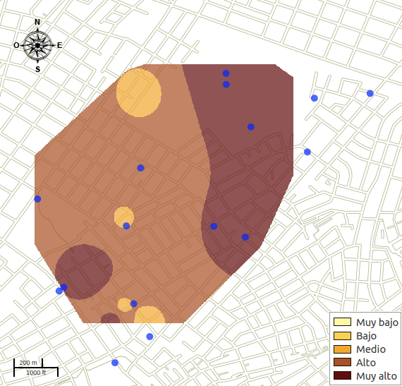
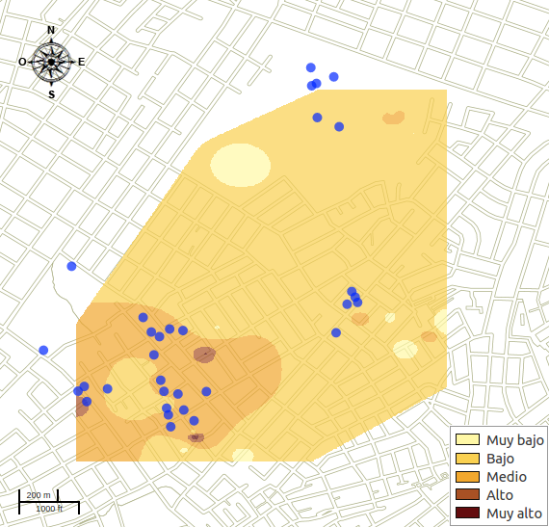
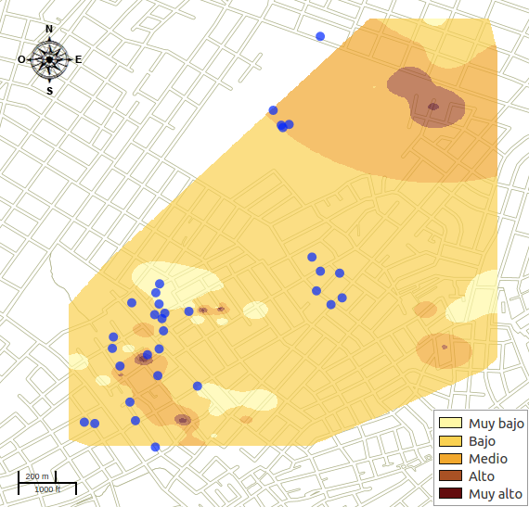
Modelo predictivo de focos de dengue aplicado a Sistemas de Información Geográfica
Maximiliano Báez González, Guillermo González Rodas
maxibaezpy@gmail.com, ggonzalez@pol.una.py
Facultad Politécnica – Universidad Nacional de Asunción
ABSTRACT
SIMULACIÓN DEL PROCESO EVOLUTIVO
El Dengue es una enfermedad viral transmitida por el mosquito Aedes aegypti. En Paraguay las autoridades sanitarias llevan a cabo acciones para la vigilancia entomológica con el fin de monitorizar la densidad vectorial en zonas endémicas y no endémicas, mediante técnicas basadas en la utilización de índices tradicionales. Actualmente existen numerosos métodos e indicadores más prácticos, eficientes y económicos para determinar las poblaciones de Aedes aegypti como larvitrampas y ovitrampas. La información regionalizada obtenida de estos dispositivos de muestreo puede ser combinada con información ambiental, demográfica o epidemiológica, con el fin de obtener modelos detallados que tengan la capacidad de monitorear, simular el comportamiento del vector y en consecuencia, predecir una posible epidemia del dengue.
El Algoritmo 1, describe al simulador como un proceso iterativo cuyo objetivo es simular los efectos de cada ki para cada individuo mj que pertenezca a la población. La población de estudio, , se encuentra compuesta por un conjunto mj(x, y) que representan a los individuos, correspondientes a las poblaciones de H(x, y), L(x, y), P(x, y), AM(x, y), AN(x, y) y AP(x, y). El periodo de estudio, , se encuentra conformado por un conjunto de temperaturas ki que representan las temperaturas diarias.
MODELOS MATEMÁTICOS DE LA ECOLOGÍA DEL VECTOR
Este trabajo se centra en la utilización de larvitrampas como puntos de control y su distribución geográfica para determinar la abundancia poblacional asociada a una región o área geográfica de estudio.
El modelo considera 6 poblaciones diferentes: los huevos H(x, y), larvas L(x, y), pupas P(x, y), machos adultos AM(x, y), hembras adultas nulíparas AN(x, y) y hembras adultas paridas AP(x,y). En algunos procesos se utiliza A(x, y) para representar a toda la población de adultos, AM(x, y), AN(x, y) y AP(x, y) correspondientes a una unidad geográfica (x, y). La evolución de estas poblaciones, se ven afectadas por los siguientes eventos: muerte de huevos, eclosión de huevos, muerte de larvas, emergencia de pupas, muerte de pupas, emergencia de adultos, muerte de adultos, ovipostura de hembras nulíparas, ovipostura de hembras paridas y dispersión de los adultos (machos y hembras).
ZONIFICACIÓN
La zonificación surge ante la necesidad de identificar a las zonas que presentan características más o menos favorables para desarrollo, mortalidad, alimentación, dispersión, y reproducción de individuos. Los puntos de control distribuidos en un área geográfica de estudio permiten estimar los niveles de riesgo e infestación correspondiente a la abundancia de larvas observadas.
Para estimar la cantidad de larvas asociadas a una unidad geográfica (x, y),donde su valor es desconocido, se utiliza interpolación espacial. El valor estimado, es utilizado para clasificar la zona como Pésima, Mala, Regular, Buena u Óptima para el desarrollo, alimentación, dispersión, y reproducción de individuos. Con la finalidad de utilizar un mismo criterio de clasificación para todos los individuos, se define una escala única para este caso de estudio, donde los valores son agrupados por la capacidad de generar hembras adultas puedan llegar a oviponer.
El proceso desarrollar(mj, ki), es el proceso por el cual se calculan las tasas de desarrollo correspondientes para cada mj. El proceso regular(mj, ki) determina la cantidad de individuos que deben ser eliminados de la población, debido a la mortalidad diaria. El proceso esta_maduro(mj, ki) se encarga de validar que se cumpla el individuo finalice su etapa de desarrollo. Una vez completo su desarrollo se procede a realizar el cambio de estado mediante el proceso cambiar_estado(mj). El cambio de estado consiste en modificar las características un individuo, mj(x, y) para que inicie la nueva etapa de su ciclo de desarrollo. El proceso se_reproduce(mj, ki),se encarga de validar mj haya completado su ciclo gonotrófico, una vez finalizado debe generar una tanda de huevos mediante el proceso de oviponer(mj).
TASAS DE DESARROLLO
RESULTADADOS EXPERIMENTALES Y CONCLUSIONES
Se consideran 5 tasas de desarrollo correspondiente a : la eclosión de huevos, emergencia a pupas, emergencia a adultos, el ciclo gonotrófico de hembras nulíperas y el ciclo gonotrófico de hembras paridas. Las tasas de desarrollo son calculadas mediante la versión simplificada del modelo de Sharpe y DeMichele, con inhibición de altas temperaturas presentado por Schoolfield.
Para las pruebas se generaron aleatoriamente 25 puntos de control que fueron distribuidos geográficamente de forma aleatoria y no uniforme en un área de total de 3,028 km². En los 25 puntos de control fueron distribuidos un total de 1.146 individuos en un estado inicial de larvas. En la Figura 1.a y 1.b se puede observar el crecimiento generacional de la población de mosquitos durante un periodo de 90 días a una temperatura variable cuyo promedio es de 22,56 °C. En la Figura 2.a, 2.b, 2.c y 2.d se pueden apreciar los mapas de interpolación obtenidos y la distribución geográfica de las hembras adultas (puntos azules).
Donde R(k) representa la tasa de desarrollo media (días⁻¹) para una temperatura k, en la escala de Kelvin; T1/2 es la temperatura cuando la mitad de la enzima se desactiva, debido a la alta temperatura, mientras que ΔHA y ΔHH son entalpías termodinámicas características del organismo, y R es la constante universal de los gases, igual a 1,987202 cal/K.mol.
MORTALIDAD
Figure 1.a. Población de individuos en etapas inmaduras.
Figure 1.b. Población de individuos adultos.
La mortalidad tiene como objetivo determinar la cantidad de individuos que deben ser eliminados de la población, de modo a simular la reducción de la población. La mortalidad de los individuos depende de la etapa del ciclo de desarrollo en el que se encuentren.
Las poblaciones de huevos y adultos presentan una mortalidad diaria constante igual al 1% y 9% respectivamente. En cuanto a la poblaciones de larvas, estas presentan una mortalidad influenciada por: la mortalidad bajo óptimas condiciones y la mortalidad dependiente de la densidad de larvas. Finalmente poblaciones de pupas presentan una mortalidad influenciada: por la mortalidad natural bajo óptimas condiciones y una mortalidad adicional asociada a la emergencia a adultos.
Figure 2.a. Primer día de simulación.
Figure 2.b. Día número 30 de simulación.
Figure 2.c. Día número 60 de simulación.
Figure 2.d. Día número 90 de simulación.
CICLO GONOTRÓFICO Y OVIPOSTURA
Conclusiones: El simulador de proceso evolutivo se encuentra compuesto por modelos, utilizados para el cálculo de las tasas de desarrollo y mortalidad de las distintas etapas de desarrollo del ciclo de vida del vector. En un futuro, con los ajustes y validaciones correspondientes a ser realizadas por expertos en el área, la información generada por el simulador del proceso evolutivo del Aedes aegypti, asociada con niveles de infestación y los mapas de interpolación podrían, permitir a las autoridades sanitarias, del Paraguay, definir y planificar, de forma más efectiva, las medidas de control, prevención y logística a realizar con con el fin de disminuir los niveles de infestación en una región.
El ciclo gonotrófico de los mosquitos es el período de tiempo que existe, entre una alimentación sanguínea y la ovipostura. Las hembras nulíparas de Aedes aegypti poseen un proceso de digestión más lento que las hembras paridas y en consecuencia su ciclo gonotrófico tiende a ser más largo. Las tasa de desarrollo del ciclo gonotrófico para hembras núiperas y paridas se estiman mediante el modelo de Sharpe y DeMichele.
La cantidad de huevos correspondientes a cada oviposición, de las hembras del Aedes aegypti, varía entre 30 y 100 unidades.
REFERENCIAS
VUELO Y DISPERSIÓN
Otero, M., Solari, H. G., & Schweigmann, N. (2006). A stochastic population dynamics model for Aedes aegypti: formulation and application to a city with temperate climate. Bulletin of Mathematical Biology, 68(8), 1945-1974..
SHARPE, Peter JH; DEMICHELE, Don W. Reaction kinetics of poikilotherm development. Journal of theoretical biology, 1977, vol. 64, no 4, p. 649-670.
RUEDA, L. M., et al. Temperature-dependent development and survival rates of Culex quinquefasciatus and Aedes aegypti (Diptera: Culicidae). Journal of medical entomology, 1990, vol. 27, no 5, p. 892-898.
El Aedes aegypti es un mosquito doméstico, tiende a permanecer físicamente en donde emergió, dispersándose de 50 a 100 metros durante su vida, en el caso de no contar con condiciones favorables como alimento, sitios de reposo y de postura, tiende a dispersarse hasta un máximo de 3 kilómetros, en busca de mejores condiciones. Los mosquitos tienen la particularidad de volar en sentido contrario a la dirección al viento.
Facultad Politécnica, Universidad Nacional de Asunción
Campus San Lorenzo, San Lorenzo - Paraguay

